Slide 1

API Rest
Gerenciamento de pacientes, quartos e medicamentos de um hospital

Slide 2
Problemática
Hospital necessita criar uma nova interface WEB para gerenciamento de pacientes, quartos e medicamentos utilizados pelos pacientes;

Slide 3
Descrição da solução
Desenvolver uma API Rest para gerenciar novos pacientes, quartos e medicamentos;
Ser possível fazer inclusões, pesquisas, updates e exclusões de entidades cadastradas no banco de dados;
Verificação de campos ao cadastrar, para evitar duplicidade de informações;

Slide 4


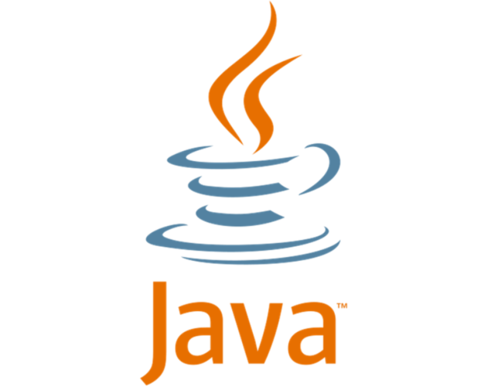

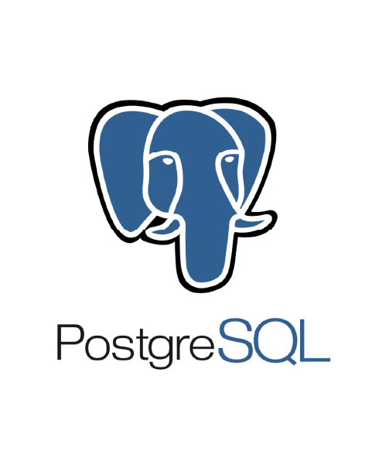
Ferramenta utilizada e dependências
Framework: SpringBoot
Dependências:
StarterDataJPA, Validation, StarterWeb, SpringBoot DevTools, H2 Database, PostgreSQL;
JavaVersion: 11.0
IDE: VSCode
Versionamento: Github
Testes de Requests: Postman

Slide 5
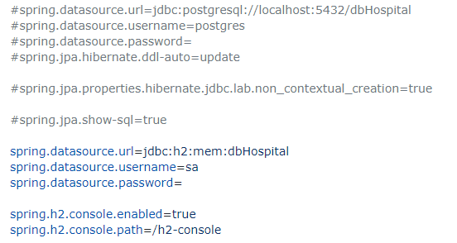
Application Properties
Configuração de banco de dados: Por que utilizamos H2 ?
O banco de dados H2 pode ser configurado para ser executado como um banco de dados de memória, o que significa que os dados não persistirão no disco, ou seja, podemos utiliza-lo para fazer os testes necessários com configurações bem básicas;
# = texto em comentário, realizamos testes no
PostgreSQL

Slide 6
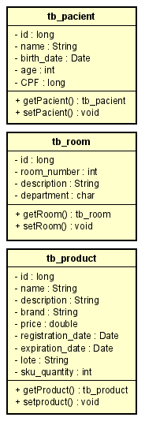
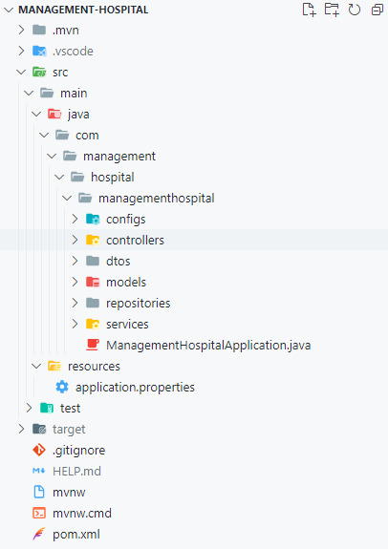
Criação de tabelas e definindo modelo
Tabelas criadas: tb_pacient para os pacientes, tb_room para os quartos e tb_product para os produtos;
Definido: Controllers, dtos, models, repositories e services que iremos utilizar para que as requisições HTTP funcionem;

Slide 7
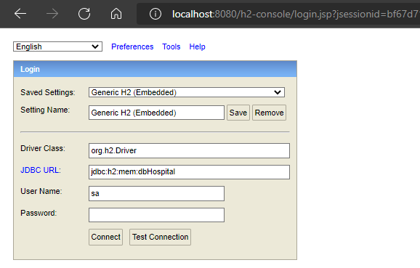
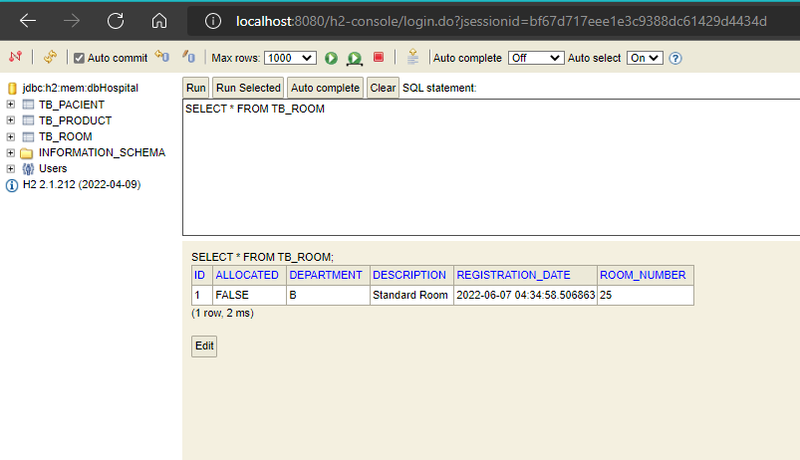
H2 Database
Assim que executada a aplicação, acessamos o banco pelo link: localhost:8080/h2-console;

Slide 8
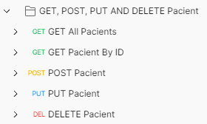
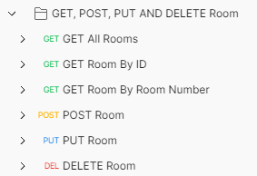
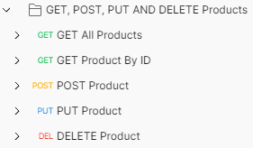
End-Points
Foram criados os seguintes end-points para tabelas:
tb_pacient
tb_room
tb_product
Link Documentation: https://documenter.getpostman.com/view/12724813/Uz5DrHwL

Slide 9
Integrantes do grupo
Eliel Ribeiro dos Santos Andrade - 125111377056
Giovanna Lins Jacob da Silva – 125111373193
Guilherme Daniel Bastos Melo – 125111364139
Kelvin Soares da Silva - 125111354093
Nathan Dantas Nascimento – 125111367702

